Slide 1
FINANCIJSKI PLAN
I PLAN RADA
od 1.siječnja do 31. prosinca
2022. godine
"Temeljem čl. 5 Zakona o financijskom poslovanju i računovodstvu neprofitnih organizacija (NN 121/14)
i Pravilnika o sustavu financijskog upravljanja i kontrola te izradi i izvršavanju financijskih planova neprofitnih organizacija (NN 119/15)“
--obveznici smo vođenja dvojnog knjigovodstva--

Slide 2
Projekti i programi koje planiramo provoditi u 2022. godini
Institucionalna podrška za Moje dijete /osnovna djelatnost/
Osnaživanje djece s teškoćama u razvoju i osoba s invaliditetom za što bolju socijalnu integraciju JA TO MOGU
TI si uz MENE!
šk. g. 2021./2022. i mogućnost šk.g.2022./2023.
Želimo, Možemo, Znamo!
Društveno koristan rad za sve nas

Slide 3
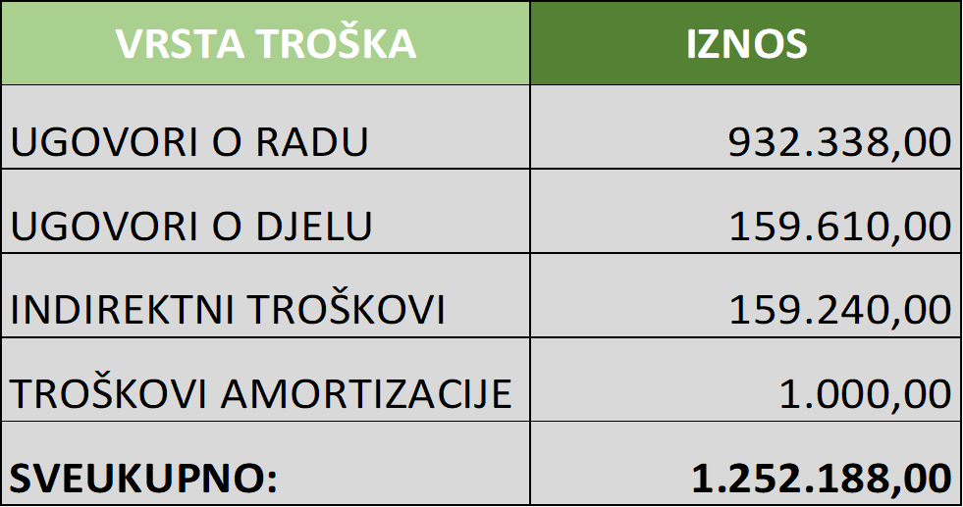
Planirani financijski troškovi 17 ugovora o radu 7 ugovora o djelu 1 studentski ugovor

Slide 5
Zadužnice
Hrvatski zavod za zapošljavanje
Na iznos do
50.000,00 kn
NZRCD
Nacionalna zaklada za razvoj civilnog društva
MRMSOSP
Ministarstvo rada, mirovinskog sustava, obitelji i socijalne politike
Na iznos od 150.000,00 kn

Slide 6
ČLANARINA ZA 2022. godinu
Članovi fizičke osobe
Broj članova
Preko 220 obitelji
dio članstva traži oslobađanje od plaćanja članarine
Iznos godišnje članarine po jednoj osobi
je 150,00 kn
Očekivani prihod od članarine u 2022.g.
20.000,00 kn

Slide 7
Volonterski rad
Planiramo ostvariti do 1700 sati volonterskog rada u likovnoj i drugim radionicama, uređenju prostora, koorporativnom volontiranju, radu članova tijela upravljanja i zaposlenika …
Stručna praksa
Suradnja s Ekonomskim fakultetom Split -Provođenje Stručne prakse kroz projekt Društveno korisno učenje SP - DKU
Mogućnost provođenja stručne prakse studenata:
Edukacijsko rehabilitacijskog fakulteta iz Zagreba
i Filozofskog fakulteta Split

Slide 8
Financijski plan i plan rada za 2022. godinu je usvojen na Redovitoj sjednici Skupštini udruge koja se održala 30. studenog 2021. godine.
.

